Slide 1
Отчёт по лабораторной работе №2
Подготовила: Грузинова Е.К.
Группа: НКНбд-02-21

Slide 2
Управление версиями

Slide 3
Оглавление
Цель работы
Задание.
Теоретическое введение
Выполнение лабораторной работы
Выводы
Контрольные вопросы
Список литературы

Slide 4
Цель работы
Изучить идеологию и применение средств контроля версий, а также освоить умения по работе с git.

Slide 5
Задание
1. Создайте учётную запись на https://github.com.
2. Заполните основные данные на https://github.com.
3. Установка git-flow в Fedora Linux.
4. Установка gh в Fedora Linux.
5. Базовая настройка git.
6. Создайте ключи ssh.
7. Создайте ключи pgp.
8. Добавление PGP ключа в GitHub.
9. Настройка автоматических подписей коммитов git.
10. Настройка gh.
11. Создание репозитория курса на основе шаблона.
12. Настройка каталога курса.

Slide 6
Теоретическое введение
Системы контроля версий (Version Control System, VCS) применяются при работе нескольких человек над одним проектом. Обычно основное дерево проекта хранится в локальном или удалённом репозитории, к которому настроен доступ для участников проекта. При внесении изменений в содержание проекта система контроля версий позволяет их фиксировать, совмещать изменения, произведённые разными участниками проекта, производить откат к любой более ранней версии проекта, если это требуется.
В классических системах контроля версий используется централизованная модель, предполагающая наличие единого репозитория для хранения файлов. Выполнение большинства функций по управлению версиями осуществляется специальным сервером. Участник проекта (пользователь) перед началом работы посредством определённых команд получает нужную ему версию файлов. После внесения изменений, пользователь размещает новую версию в хранилище. При этом предыдущие версии не удаляются из центрального хранилища и к ним можно вернуться в любой момент. Сервер может сохранять не полную версию изменённых файлов, а производить так называемую дельтакомпрессию — сохранять только изменения между последовательными версиями, что позволяет уменьшить объём хранимых данных.
Среди классических VCS наиболее известны CVS, Subversion, а среди распределённых — Git, Bazaar, Mercurial. Принципы их работы схожи, отличаются они в основном синтаксисом используемых в работе команд.

Slide 7
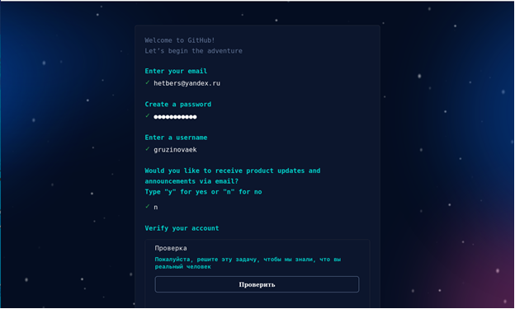
Выполнение лабораторной работы
1. Создайте учётную запись на https://github.com.
Рис.1. Регистрация учетной записи на github.com.

Slide 8
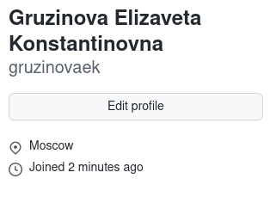
Выполнение лабораторной работы (продолжение)
2. Заполните основные данные на https://github.com.
Рис.2. Заполнение основных данных.

Slide 9
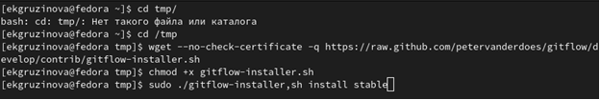
Выполнение лабораторной работы (продолжение)
3. Установка git-flow в Fedora Linux.
Рис.3. Ручная установка git-flow.

Slide 10
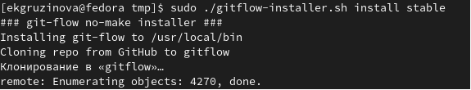
Выполнение лабораторной работы (продолжение)
3. Установка git-flow в Fedora Linux.
Рис.5. Git-flow успешно установлен.

Slide 11
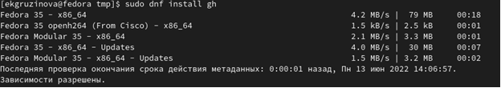
Выполнение лабораторной работы (продолжение)
4. Установка gh в Fedora Linux.
Рис.6. Команда для установки gh в Fedora Linux.

Slide 12
Выполнение лабораторной работы (продолжение)
5. Базовая настройка git..
Рис.7. Установка имени и email владельца репозитория.

Slide 13
Выполнение лабораторной работы (продолжение)
5. Базовая настройка git..
Рис.8. Настройка utf-8 в выводе сообщений git.

Slide 14
Выполнение лабораторной работы (продолжение)
5. Базовая настройка git.
Рис.9. Установка имени начальной ветки master.

Slide 15
Выполнение лабораторной работы (продолжение)
5. Базовая настройка git.
Рис.10. Регулирование параметра autocrlf.

Slide 16
Выполнение лабораторной работы (продолжение)
5. Базовая настройка git.
Рис.11. Регулирование параметра safecrlf.

Slide 17
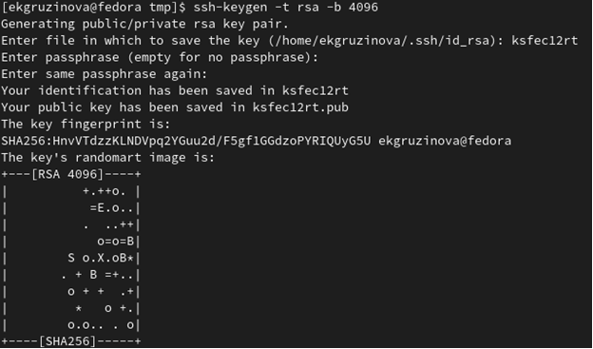
Выполнение лабораторной работы (продолжение)
6. Создайте ключи ssh..
Рис.12. Создание ключа ssh по алгоритму rsa с ключём размером 4096 бит.

Slide 18
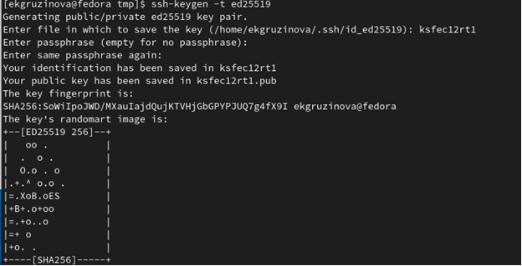
Выполнение лабораторной работы (продолжение)
6. Создайте ключи ssh.
Рис.13. Создание ключа ssh по алгоритму ed25519.

Slide 19
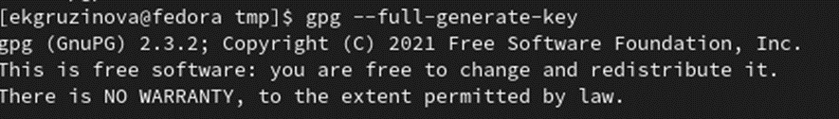
Выполнение лабораторной работы (продолжение)
7. Создайте ключи pgp.
Рис.14. Генерация ключа pgp.

Slide 20
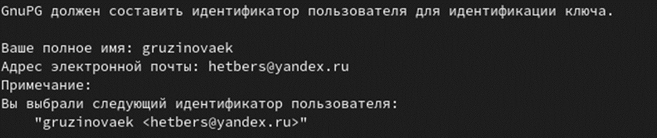
Выполнение лабораторной работы (продолжение)
7. Создайте ключи pgp.
Рис.15. Составление идентификатора пользователя для идентификации ключа.

Slide 21
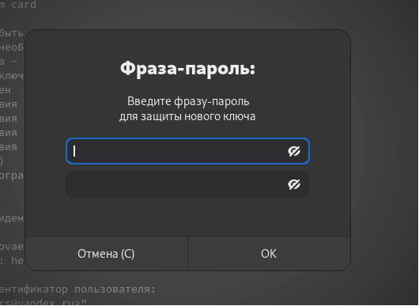
Выполнение лабораторной работы (продолжение)
7. Создайте ключи pgp..
Рис.16. Запрос на создание фразы-пароля.

Slide 22
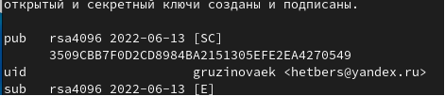
Выполнение лабораторной работы (продолжение)
7. Создайте ключи pgp.
Рис.17. Ключ pgp создан с необходимыми данными.

Slide 23
Выполнение лабораторной работы (продолжение)
8. Добавление PGP ключа в GitHub.
Рис.18. Вывод списка ключей, из которого копирует отпечаток приватного ключа.

Slide 24
Выполнение лабораторной работы (продолжение)
8. Добавление PGP ключа в GitHub..
Рис.19. Копирование сгенерированного PGP ключа в буфер обмена.

Slide 25
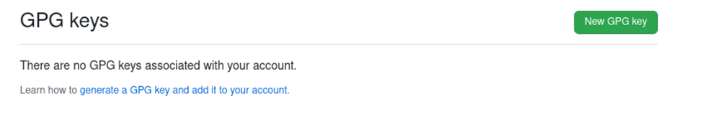
Выполнение лабораторной работы (продолжение)
8. Добавление PGP ключа в GitHub..
Рис.20. Настройки ключа GPG на github.com

Slide 26
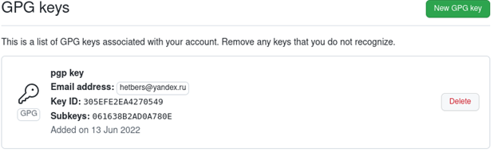
Выполнение лабораторной работы (продолжение)
8. Добавление PGP ключа в GitHub.
Рис.21. Добавление PGP ключа в github.

Slide 27
Выполнение лабораторной работы (продолжение)
9. Настройка автоматических подписей коммитов git..
Рис.22. Через email указываем git применять его при подписи коммитов.

Slide 28
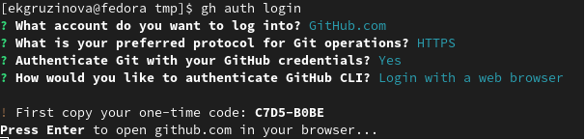
Выполнение лабораторной работы (продолжение)
10. Настройка gh.
Рис.23. Команда и процесс авторизации gh.

Slide 29
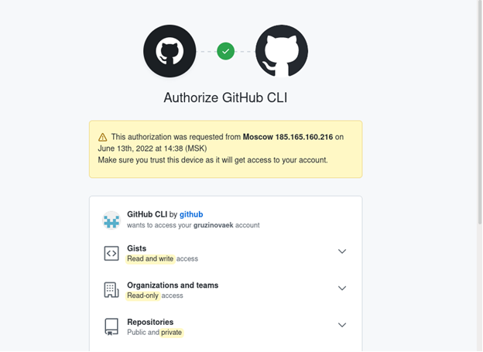
Выполнение лабораторной работы (продолжение)
10. Настройка gh.
Рис.24. Подтверждение авторизации происходит через браузер.

Slide 30
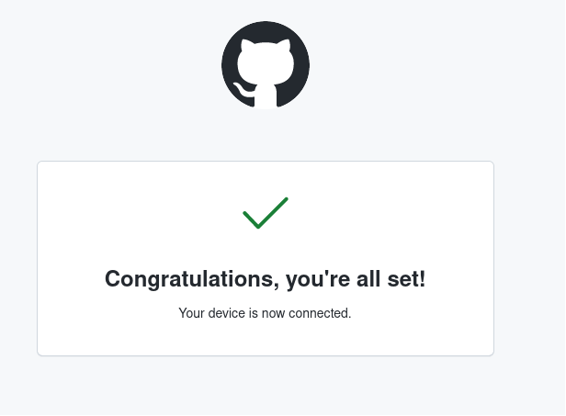
Выполнение лабораторной работы (продолжение)
10. Настройка gh.
Рис.25. Успешная авторизация gh.

Slide 31
Выполнение лабораторной работы (продолжение)
11. Создание репозитория курса на основе шаблона..
Рис.26. Создание папки “Операционные системы” для репозитория.

Slide 32
Выполнение лабораторной работы (продолжение)
11. Создание репозитория курса на основе шаблона.
Рис.27. Создание репозитория на github.com.

Slide 33

Выполнение лабораторной работы (продолжение)
11. Создание репозитория курса на основе шаблона.
Рис.28. Клонирование репозитория в os-intro.

Slide 34
Выполнение лабораторной работы (продолжение)
12. Настройка каталога курса..
Рис.29. Удаление лишних файлов...

Slide 35

Выполнение лабораторной работы (продолжение)
12. Настройка каталога курса.
Рис.30. Создание необходимых каталогов.

Slide 36
Выполнение лабораторной работы (продолжение)
12. Настройка каталога курса.
Рис.31. Отправка файлов на сервер.

Slide 37
Выводы
В процессе выполнения лабораторной работы я изучила идеологию и применение средств контроля версий, а также освоила умения по работе с git.

Slide 38
Спасибо за внимание!

